Slide 1
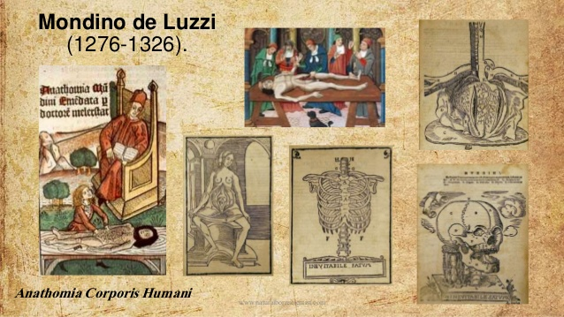
Unidad 7 – Libros de anatomía en el Renacimieto
Sapienza Universidad de Roma, Italia

Slide 2
¿QUÉ ES LA ANATOMÍA?
AnatomÍa - “cortar" (griego)
  El estudio de la estructura y la forma de las partes de un organismo viviente
  Ejemplo: ¿Qué aspecto tiene el corazón y cuales son algunas de sus partes?

Slide 3
Tres niveles de anatomía
  Macroscópica– anatomía a gran escala
  Ejemplo: muestra el nombre de los huesos y de algunas regiones
  Histología– anatomía a nivel de tejidos
  Ejemplo: ¿De qué está hecho el tejido óseo?
  Citología – anatomía a nivel celular
  Ejemplo: ¿Qué tipos de células componen el tejido óseo?

Slide 4
El período del Renacimiento
  Se han establecido universidades y escuelas de medicina que proporcionan un entorno formal para la investigación y la educación.
  Se cuestionaron las creencias previamente existentes y se inició la exploración de nuevos horizontes de comprensión humana.
  Se inventó la imprenta, promoviendo una difusión del conocimiento mucho más rápido.
  Se ha superado el estigma asociado a la disección de los muertos, permitiendo el avance del conocimiento en anatomía y fisiología.

Slide 5
La imagen del cuerpo human en la medicina renacentista
La representación del cuerpo humano construido por la medicina en cada período tuvo referencias históricas y relaciones analógicas con otros elementos culturales.
El modelo orgánico, la dependencia coordinada y jerárquica de las distintas partes, su subordinación a un elemento predominante (el cerebro o el corazón, según los autores y los períodos) eran guiados directamente por un alma infundida por Dios ...
Entre las numerosas fuentes de la medicina renacentista que podrían aportar datos significativos sobre este tema estos son sólo algunos de los aspectos que reflejan la relación natural entre la imagen del cuerpo y la justificación del orden ideológico y social.

Slide 6
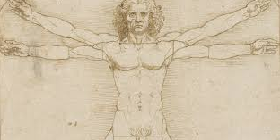
El cuerpo humano y el cosmos
La imagen del cuerpo humano que históricamente ha sido construida por la medicina y la biología suele tener vínculos analógicos y simbólicos con diferentes aspectos culturales.
Desde la antigüedad el cuerpo humano se identificó con el cosmos en el marco de una concepción única y general de la physis, en la que la cosmología y la fisiología humana compartían un significado único e idéntico.

Slide 7
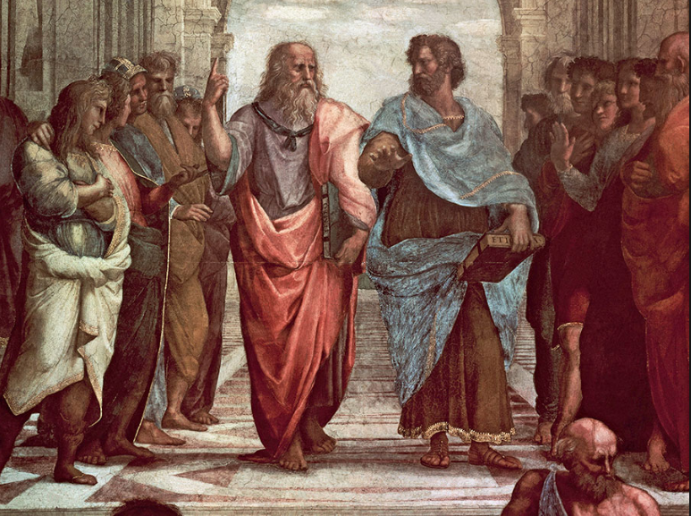

La biología y la medicina están lejos de ser los únicos elementos que tienen una influencia directa en la imagen del cuerpo humano. Además, existió un indiscutible predominio de algunos conceptos filosóficos, particularmente vinculados a la tradición aristotélica y a la filosofía natural platónica.
La influencia de las ideas de Platón en el pensamiento médico ha sido bien estudiada. Sus ideas en relación al orden natural se encuentran principalmente en la República y en el Timeo. Estas ideas fueron utilizadas por los grupos intelectuales para fortalecer el orden social y justificar la monarquía como un poder absoluto.

Slide 8
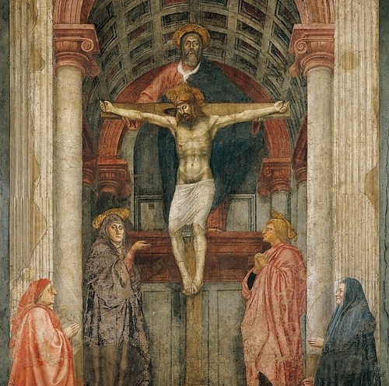
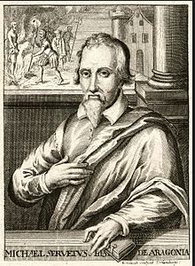

El cuerpo humano como máxima expresión del orden natural representó una encrucijada de intereses
En efecto, al comienzo de la época moderna era habitual utilizar analogías mitológicas, políticas o religiosas para explicar el funcionamiento del organismo. Por ejemplo, la descripción de Servet de la circulación pulmonar apareció en el quinto libro de la Christianismi restitutio. En este libro religioso se utilizó el organismo humano como modelo analógico para explicar la doctrina cristiana de la Trinidad.

Slide 9
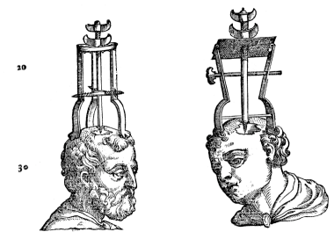
Lenguaje médico en el Renacimiento
La organización interna del cuerpo humano y su jerarquía funcional sirvieron para establecer ciertas similitudes con el orden social existente. Y en ocasiones, para justificar la estructura jerárquica de la Iglesia.
En este marco intelectual, el cuerpo humano tenía que ser sacralizado.

Slide 10
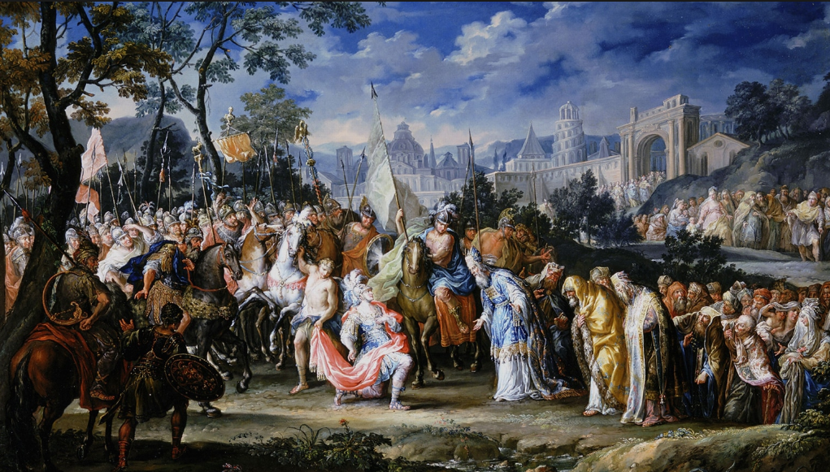
Los conceptos médicos han sido construidos culturalmente en las sociedades donde prevalecían formas míticas de pensamiento, pero también desde el comienzo mismo del pensamiento clásico.
Si analizamos el contenido de la medicina hipocrática podríamos reconocer, en el lenguaje médico y en los conceptos empleados para describir la patología, la presencia del modelo social e ideológico de la polis .

Slide 11
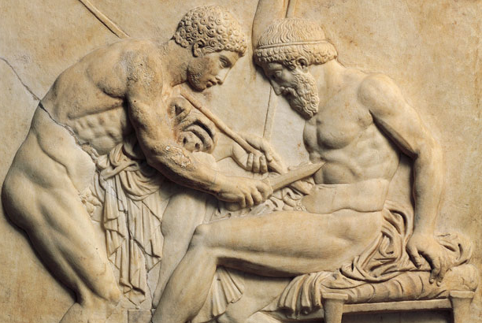
El concepto de krísis
Por ejemplo, consideremos el concepto de krísis aplicado por los médicos hipocráticos en la evolución final de algunas enfermedades. Según los estudios filológicos de Mario Vegetti, los médicos observaron conexiones entre el sentido original de krísis y la sentencia judicial de culpabilidad o inocencia del acusado.
Para Alcmeón de Crotona la salud consistía en el equilibrio o armonía de los cuatro elementos. Y se refería a ello con el concepto de isonomía. Este concepto tenía su equivalencia en la política para señalar a la democracia como la mejor forma de gobierno. Por el contrario, la enfermedad estaba causada por el desequilibrio, en el que uno de los elementos predominaba sobre el resto. Alcmeón hizo referencia e ello con el concepto de monarquía. Este concepto tenía su equivalencia en la política para describir a la tiranía como una forma de gobierno no deseable.

Slide 12
EL ORDEN SOCIAL Y CORPORAL
En todos estos casos, las relaciones entre orden social y orden corporal son evidentes
La misma idea también surge cuando se considera la noción hipocrática de ambiente como un factor condicionante para la salud
Los médicos hipocráticos consideraban saludable el clima en el que ningún elemento o cualidad predominaba sobre los demás (calor, seco, frío, humedad, etc.)
Por tanto, existe una clara función análoga entre el lenguaje político y algunos conceptos generales de la medicina en la antigüedad clásica.

Slide 13
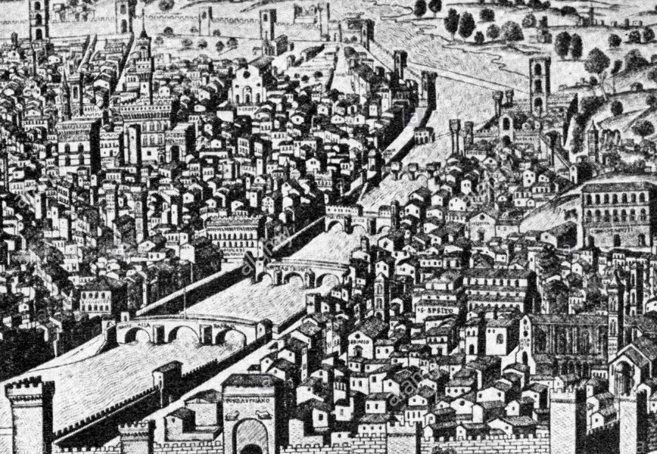
Cuerpo humano y social en el Renacimiento
La medicina consideraba que la naturaleza tenía una influencia directa en la salud, de tal modo que gobernaba el cuerpo humano, e incluso el social.
Durante la restauración de la cultura clásica se dio un nuevo impulso al ideal platónico de la república y se fortaleció el papel de la polis como unidad social y política.
La posición central de la ciudad en la cultura renacentista, burguesa y comercial influyó a la medicina a la hora de representar el cuerpo humano

Slide 14
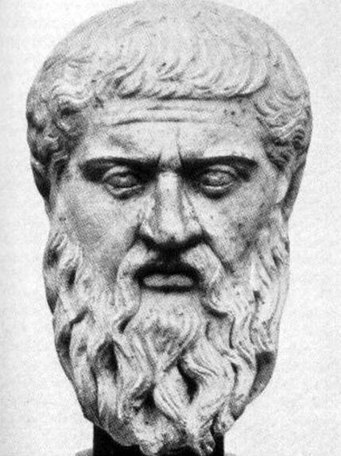
LA INFLENCIA DE LAS IDEAS PLATÓNICAS
El Renacimiento sentó las bases para el desarrollo de un largo proceso de secularización, en el que la representación y el funcionamiento del cuerpo humano estuvieron vinculados al orden social, político y familiar de gran trascendencia para la medicina.
La influencia de las ideas platónicas tuvieron una gran repercusión en algunas tendencias humanísticas durante la primera mitad del siglo XVI.
Sin embargo, también hubo otros factores:
El alejamiento del teocentrísmo (común a finales de la Edad Media) en favor de un pensamiento próximo al hombre
La influencia de las transformaciones sociales y urbanas ocurridas al inicio de la Era Moderna
Numerosos autores han considerado la estructura social, el orden político o el funcionamiento familiar para explicar el dinamismo interno del organismo.

Slide 15
MONDINO DEI LUZZI
Erudito italiano conocido como el restaurador de la anatomía
Escribió Anathomía, considerado el mejor trabajo sobre anatomía en ese momento, terminado alrededor de 1316
Se utilizó como un libro de referencia en todas las universidades europeas durante aproximadamente dos siglos
El libro es un tratado de anatomía humana y constituye un manual práctico de disección que incluye también información fisiológica.

Slide 16
MONDINO DEI LUZZI
Innovaciones: especificación de los elementos básicos de la anatomía orgánica, la posición en una región topográfica del cuerpo, la relación con las estructuras circundantes, la forma, el tamaño, la textura, las partes, la fisiología y la patología
Los términos anatómicos estaban en latín acompañados del árabe
La estructura del libro sigue el orden de la disección, comenzando por la cavidad abdominal y terminando por la cabeza

Slide 17
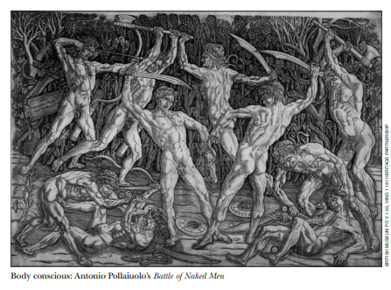
ANTONIO POLLAIUOLO
Pollaiuolo fue el primer artista, en 1472, en diseccionar el cuerpo humano para comprender mejor los músculos y la forma desnuda.

Slide 18
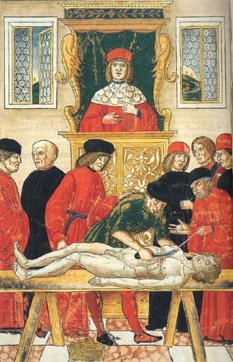
Johannes de Ketham
El Fasciculus Medicinae, impreso en 1491, se considera el primer libro médico ilustrado
El texto e ilustraciones latinos de este volumen proporcionan información sobre el conocimiento médico de la Europa occidental. También se publicació una versión en italiano en 1493 en la que se vislumbra la cultura médica de finales del siglo XV.
El artista del Fascículo de 1493 fue testigo de un cambio de paradigma.
El artista capturo en las cuatro xilografías de madera: la importancia de la medicina basada en el conocimiento, el auge de la apoteca, las lecciones de Hipócrates sobre la observación del paciente y una lección de anatomía tradicional.

Slide 19
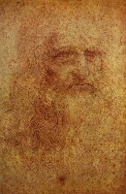
Leonardo da Vinci
Nace el 15 de abril de 1452 en Vinci, Italia.
A medida que crecía, Leonardo estaba fascinado por los animales y los insectos
A lo largo de su dilatada vida, nunca dejó de estudiar la naturaleza, las plantas, la anatomía, el movimiento del agua, la mecánica del vuelo y la aplicación de sus observaciones a su arte.

Slide 20
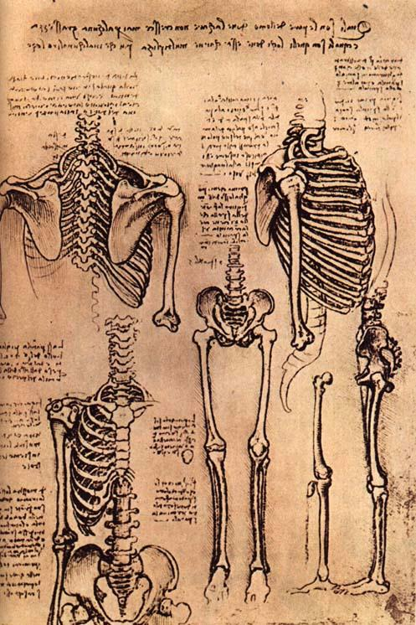
Hombre y Dios
Al principio, Leonardo tenía la intención de conocer el cuerpo humano para poder pintar de manera más realista.
Pero pronto comenzó a tener la esperanza de que lo llevaría a resolver el enigma de la creación.

Slide 21
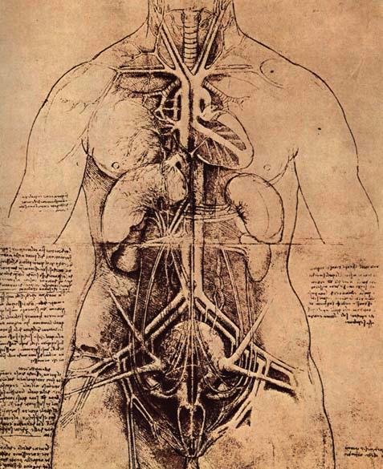
Estudios anatómicos
A menudo observaba a los médicos realizar autopsias para poder estudiar la anatomía humana.
Más tarde comenzó las disecciones por su propia cuenta y esbozó cuidadosamente todo lo que vio.
No es posible determinar exactamente cuándo Leonardo comenzó a diseccionar, pero pueden haber sido varios años después de su primer traslado a Milán

Slide 22
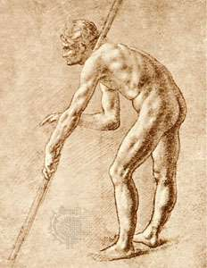
Estudios anatómicos
Aunque al comienzo su interés por la anatomía estuvo relacionado con la aspiración a convertirse en un artista más perfecto, pronto se convirtió, en la década de 1490, en un campo de investigación independiente.
Cuando su ojo agudo descubrió la estructura del cuerpo humano, Leonardo quedó fascinado por la figura instrumental del hombre, e intentó comprender su trabajo físico como una creación de la naturaleza.
Durante las siguientes dos décadas realizó trabajos sobre la mesa de disección en Milán, luego en los hospitales de Florencia, Roma, y ​​Pavía, donde colaboró ​​con el anatomista Marcantonio della Torre.
Leonardo solo diseccionó 30 cadáveres a lo largo de su vida

Slide 23
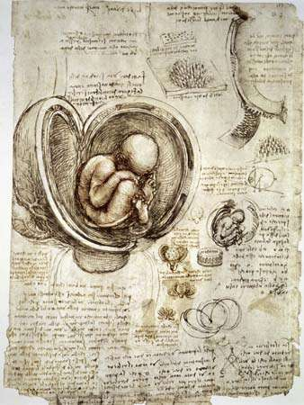
Estudios anatómicos
Los primeros estudios anatómicos de Leonardo se ocuparon principalmente del esqueleto y los músculos. Pero incluso al principio, Leonardo combinó la anatomía con la investigación fisiológica
Al observar la estructura estática del cuerpo, Leonardo procedió a estudiar el papel de las partes individuales del cuerpo en la actividad mecánica.
Esto finalmente lo llevó al estudio de los órganos internos. Entre ellos, investigó más profundamente el cerebro, el corazón y los pulmones como los "motores" de los sentidos y de la vida
Sus hallazgos se han registrado en los famosos dibujos anatómicos, que se encuentran entre los logros más importantes de la ciencia del Renacimiento

Slide 24
Estudios anatómicos
Los dibujos se basan en una conexión entre la representación natural y abstracta. El artista a representado partes del cuerpo en capas transparentes que ofrecen una "visión" del órgano utilizando secciones en perspectiva, reproduciendo los músculos como "cuerdas", indicando las partes ocultas mediante líneas de puntos y diseñando un sistema de sombreado.
El valor genuino de estas obras reside en su capacidad para sintetizar una multiplicidad de experiencias individuales en la mesa de disección y hacer que los datos sean visibles de manera inmediata y precisa; como Leonardo señaló con orgullo, estos dibujos eran superiores a las palabras
La riqueza de los estudios anatómicos de Leonardo que han sobrevivido son un testimonio de la ciencia moderna. Sin embargo, vale la pena señalar que sus investigaciones anatómicas no se dieron a conocer en vida de su autor. Leonardo no se consideraba un profesional del campo de la anatomía, y no enseñó ni publicó sus descubrimientos.

Slide 25
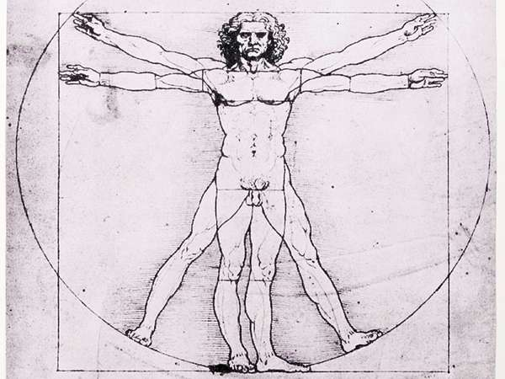
Estudios anatómicos
Aunque se guardó sus estudios anatómicos para sí mismo, Leonardo publicó algunas de sus observaciones sobre la proporción humana
Trabajando con el matemático Luca Pacioli, Leonardo consideró las teorías proporcionales de Vitruvio, el arquitecto romano del siglo I a.C., tal como las presentó en su tratado De architectura ("Sobre la arquitectura")
Al imponer los principios de la geometría a la configuración del cuerpo humano, Leonardo demostró que la proporción ideal de la figura humana corresponde a las formas del círculo y el cuadrado.

Slide 26
Estudios anatómicos
En el llamado Hombre de Vitruvio Leonardo mostró que cuando un hombre coloca sus pies firmemente en el suelo y extiende sus brazos, puede estar contenido dentro de las cuatro líneas de un cuadrado. Pero cuando sus brazos se colocan en posición del águila, se puede inscribir en un círculo.
Leonardo imaginó la cartografía del cuerpo humano que había producido a través de sus dibujos anatómicos y del hombre de Vitruvio como una cosmografía del mundo menor ("cosmografía del microcosmos")
Empleando una analogía el artista pensaba que el cuerpo humano era un microcosmos. Leonardo escribió: "El hombre fue llamado por los antiguos un mundo menor, y de hecho el nombre está bien aplicado; porque, como el hombre está compuesto de tierra, agua, aire y fuego ... este cuerpo de la tierra es similar".
Comparó el esqueleto humano con las rocas ("soportes de la tierra") y la expansión de los pulmones al respirar con el flujo y reflujo de los océanos.

Slide 27
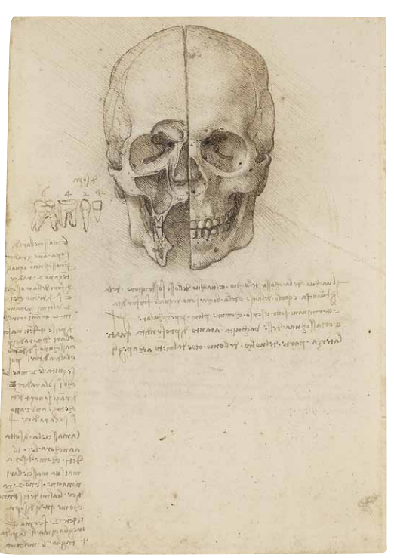
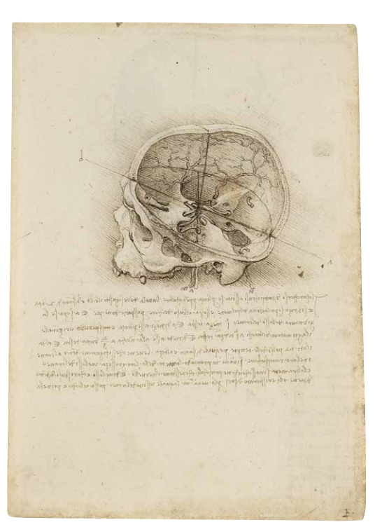
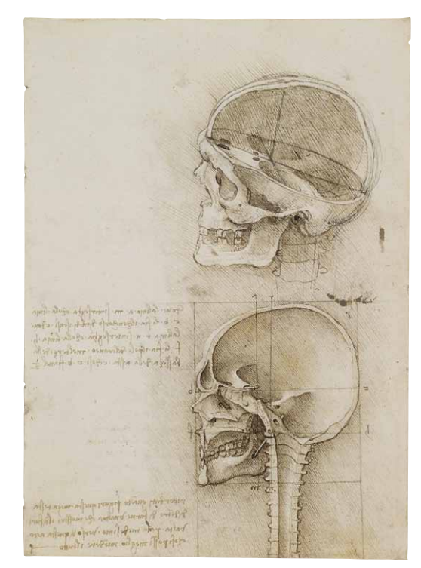
Algunos de los trabajos sobre el cráneo

Slide 28
Bernardino Montaña de Monserrate
Un caso paradigmático es el del anatomista español Bernardino Montaña de Monserrate, autor del primer tratado de anatomía escrito en español, el Libro de la Anathomia del Hombre. Montaña utiliza una construcción simbólica, particularmente en la segunda parte del libro, dedicada al sueño de Don Luis Hurtado de Mendoza, Marqués de Mondéjar. En la primera parte, que es una descripción sistemática de la anatomía humana, encontramos frases similares a las siguientes:
La primera cosa que se ha de considerar generalmente en la cabeza es el sitio, que es más alto que el sitio de todas las otras partes: lo cual fue ordenado de naturaleza porque cumplía que estuviesen juntos con él los tres sentidos, es saber, el sentido de la vista, del oído, y del oler: los cuales sentido son como atalayas principales que sienten y dan aviso al entendimiento todas las cosas de fuera del cuerpo que se puede sentir o dañar, para que pueda aprovecharse de ellas, y convenía que el lugar de las dichas atalayas estuviese en lo más que se puede porque desde allí puede muy mejor y más lejos hacer su oficio, en especial el sentido de la vista: y por esta razón decía Galeno que la cabeza fue más hecha para el servicio de los ojos que del cerebro, como quien dice que el cerebro no tenía necesidad de estar en lugar alto, y que si la cabeza fue situada de naturaleza en el lugar más alto, aquello fue por beneficio especial de los ojos.

Slide 29
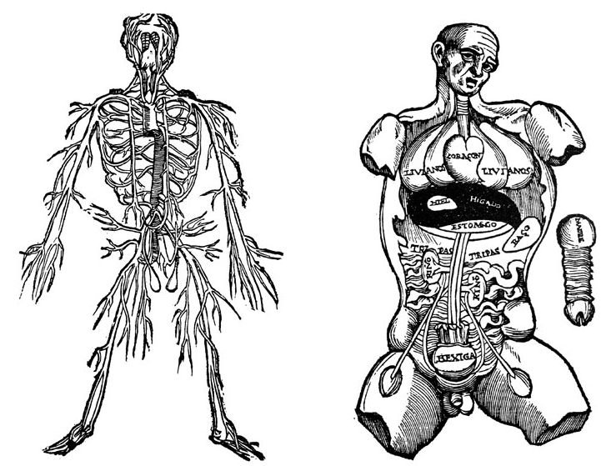
Montaña consideraba que el cerebro era el órgano principal de la cabeza, porque la naturaleza había hecho que todas las demás partes dependieran de él.
El cerebro no solo es la fuente de los espíritus animales, el principio efectivo de todas las acciones del sentimiento y el movimiento, sino también el asiento de las tres facultades: imaginativa, racional y memorativa.

Slide 30
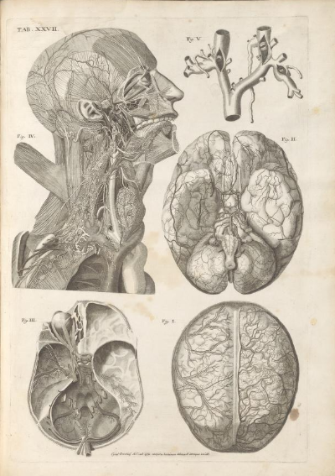
Esto se debe a la acción de los espíritus animales (creados por el cerebro) sobre su propia sustancia. Además, la naturaleza ha colocado al cerebro en el lugar más alto de la organización humana para que pueda ser junto con la nuca, su lugarteniente, el origen de los nervios, a través de los cuales los espíritus animales se esparcen por el cuerpo. Por supuesto, todo está estructurado en relación con el órgano principal: el cerebro.

Slide 31
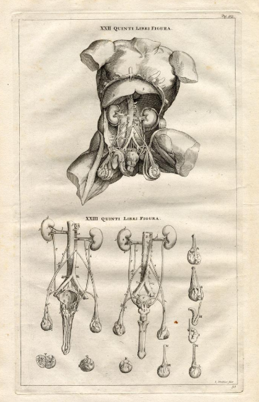
Las analogías relativas al orden doméstico eran habituales en el pensamiento anatómico de Montaña. Por ejemplo, comparó las válvulas cardíacas con las puertas que se abren y se cierran y, lo que es más significativo, el estómago se ve como la cocina donde se cuecen los alimentos.
De acuerdo con la tradición galénica, Montaña dice que la segunda cocción se realiza en el hígado, y da como resultado los cuatro humores. El bazo tiene una función depurativa junto con los riñones, y ambos considerados por Montaña como servidores de la naturaleza que mantienen limpia la sangre.
Creía, como Galeno, que la organización interna del cuerpo humano pertenece a un orden jerárquico estructurado teológicamente, en el que la cavidad más baja, el abdomen, tiene el propósito de generar sangre.

Slide 32
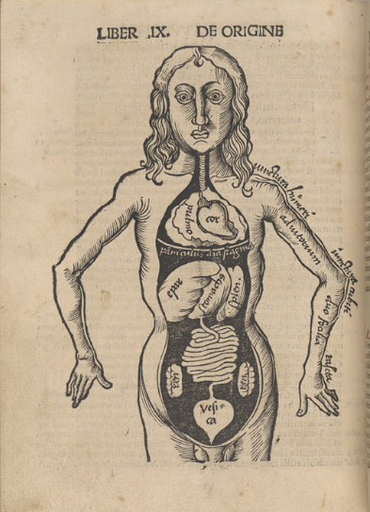
Otras partes superiores del cuerpo 'depuran' la sangre, que inicialmente no es ténue, en dos lugares específicos, como postula la doctrina galénica: la cavidad torácica donde el corazón juega el papel principal (para calentar y vivificar la sangre) y el cerebro, donde tiene lugar un proceso de purificación superior en los ventrículos
Allí, la recepción de espíritus animales le da a la sangre el más alto grado de sutileza.
Obviamente, el cerebro es considerado el órgano superior y más espiritual, siguiendo al sistema galénico.

Slide 33
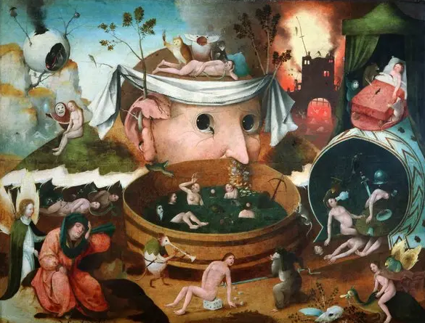

Aunque basado en el galenismo fisiológico, el sistema corporal arquetípico que ofrece Montaña carece de originalidad, especialmente en lo que respecta al simbolismo del sueño dedicado al marqués de Mondéjar (el sueño se concibe como una parte independiente del libro de anatomía).
El punto de partida del sueño es una metáfora en la que el cuerpo femenino está representado por una casa con tres estancias o cámaras principales.
Los restos nutricionales de los que viven en la casa salen por la cámara baja (el útero) todos los meses. Su puerta siempre está cerrada y adentro, en el lado derecho, vive un arquitecto que lucha por construir una nueva fortificación (un hijo) dentro de la habitación. Para ello, toma los materiales de trabajo necesarios ('los materiales son figuras de la sangre venal y arterial de la mujer, de la que con el simiente del varón se forma la criatura...'). La bóveda (placenta) y cubiertas de la nueva fortificación están hechos de estos materiales.

Slide 34
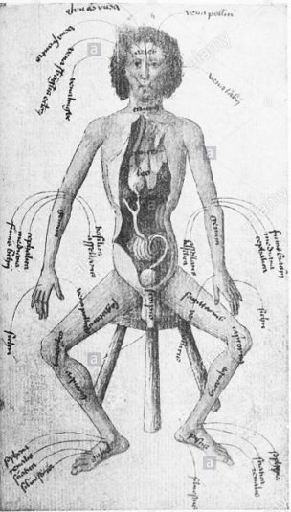
El arquitecto continúa la construcción de las otras habitaciones, de modo que toda la atalaya se puede completar al mismo tiempo.
En la cámara inferior (abdomen) hay una cocina (estómago) donde primero se cuecen todos los alimentos de la fortificación. En el lado derecho hay una alacena de cobre (el hígado) donde se vuelve a cocinar la comida blanca (quilo)
Allí se preparan cuatro sabrosos guisos (los cuatro humores) y se envían juntos a través de ciertos conductos para sostener toda la fortificación
En la parte inferior del armario (el hígado) hay dos recipientes correspondientes a la vesícula y al bazo. Sus principales funciones son recibir el cólera sobrante y el humor melancólico; materias residuales y espuma de quilo blanco.

Slide 35
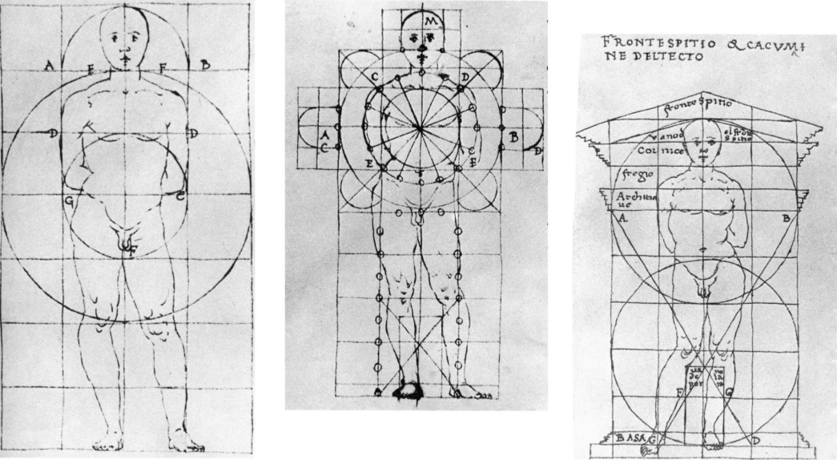
Estos son algunas simbologías más representativas aplicadas por Montaña para explicar tanto el paralelismo entre las organizaciones urbanas y domésticas como el funcionamiento del cuerpo humano.
Generalmente, la perspectiva doméstica y social del cuerpo humano fue ampliamente utilizada por los médicos del Renacimiento, de la misma manera que una imagen humana y orgánica del orden social fue parte de la cultura de los arquitectos y urbanistas.

Slide 36
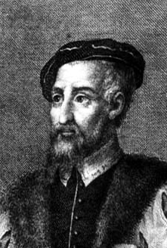

Andrés Laguna
La influencia de la filosofía natural de Platón en el pensamiento médico fue muy fuerte en la medicina española durante la primera mitad del siglo XVI.
Paulatinamente desapareció en las obras anatómicas publicadas por autores españoles durante la segunda parte del siglo.
El humanista Andrés Laguna dejó fuera de su Anatomica methodus la filosofía natural de Platón (1535)
Tampoco muestra ningún rastro de platonismo la Historia de la composición del cuerpo humano (1556) de Juan Valverde de Amusco, o las obras anatómicas de Pedro Jimeno. Obviamente, las ideas platónicas quedaron reflejadas en otros trabajos teóricos.

Slide 37
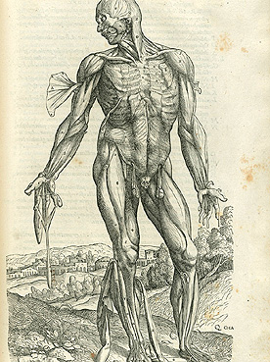
Lecciones de anatomía renacentista de Vesalio
Andrés Vesalio (1514-1564) es una de las figuras más importantes de la historia de la anatomía
Escribió De humani corpis fabrica (De la estructura del cuerpo humano), un bello y revolucionario estudio renacentista del cuerpo humano.
Nacido en Bruselas, se formó como médico y se convirtió en profesor de cirugía y anatomía. Cuando era un joven estudiante estaba tan fascinado por la anatomía humana que robó el cuerpo de un criminal ajusticiado, llevándolo a casa para estudiar la extraordinaria estructura del cuerpo.
En ese momento, los estudiantes de medicina de la mayoría de las universidades no tenían que asistir a las disecciones como lo hacen hoy. En cambio, aprendían anatomía del médico griego Galeno, que vivió entre el 129 y el 216 d.C.

Slide 38
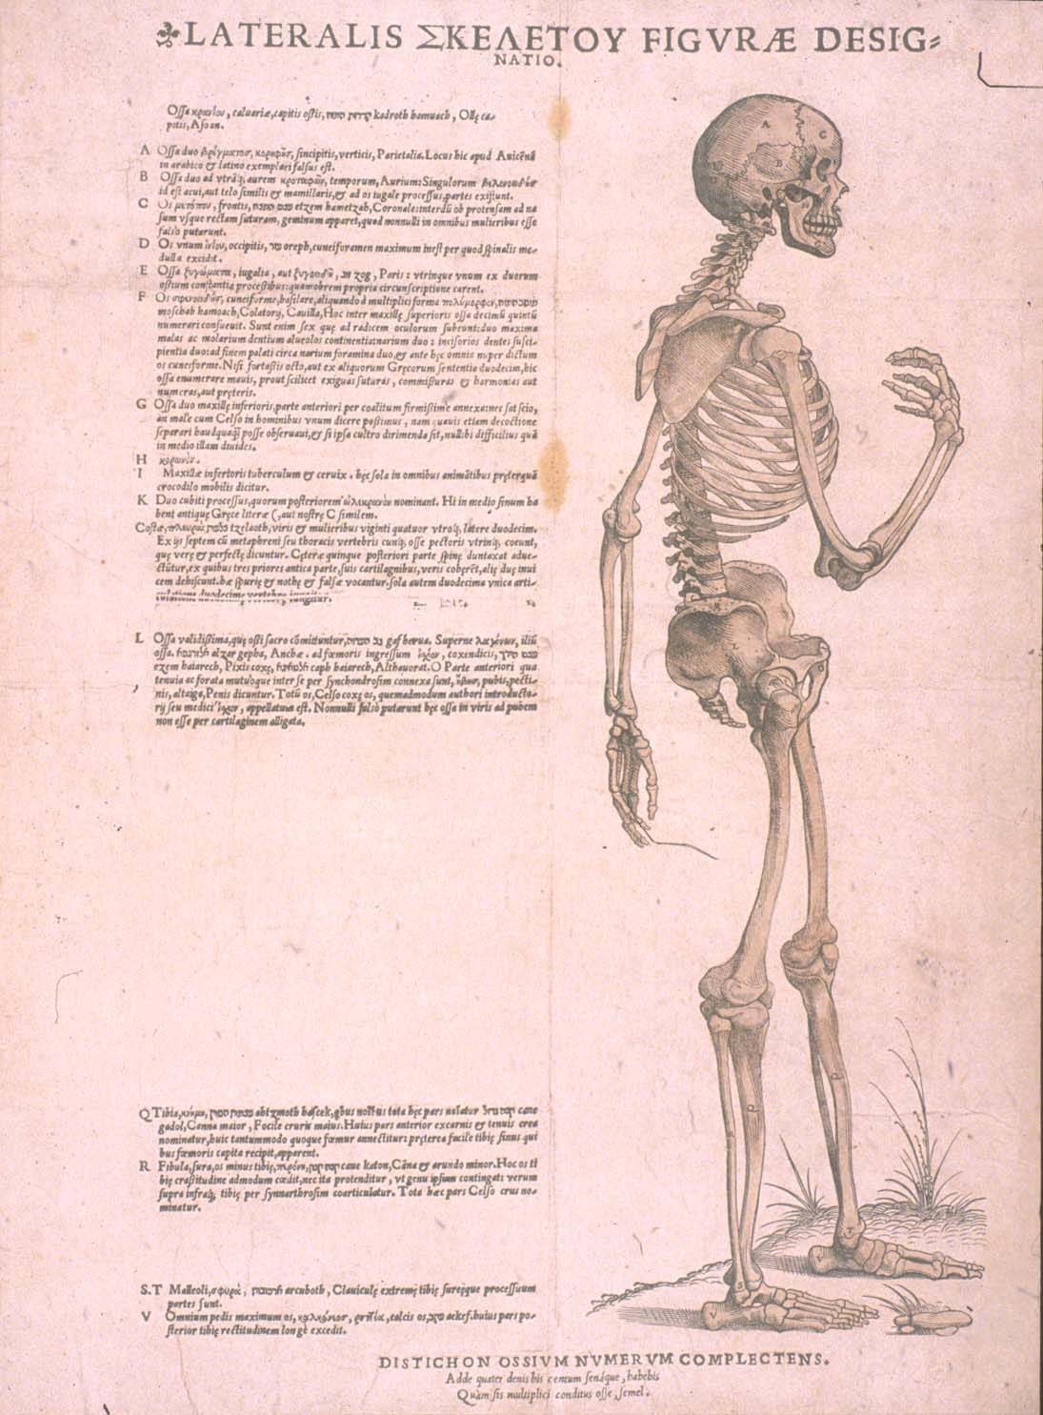
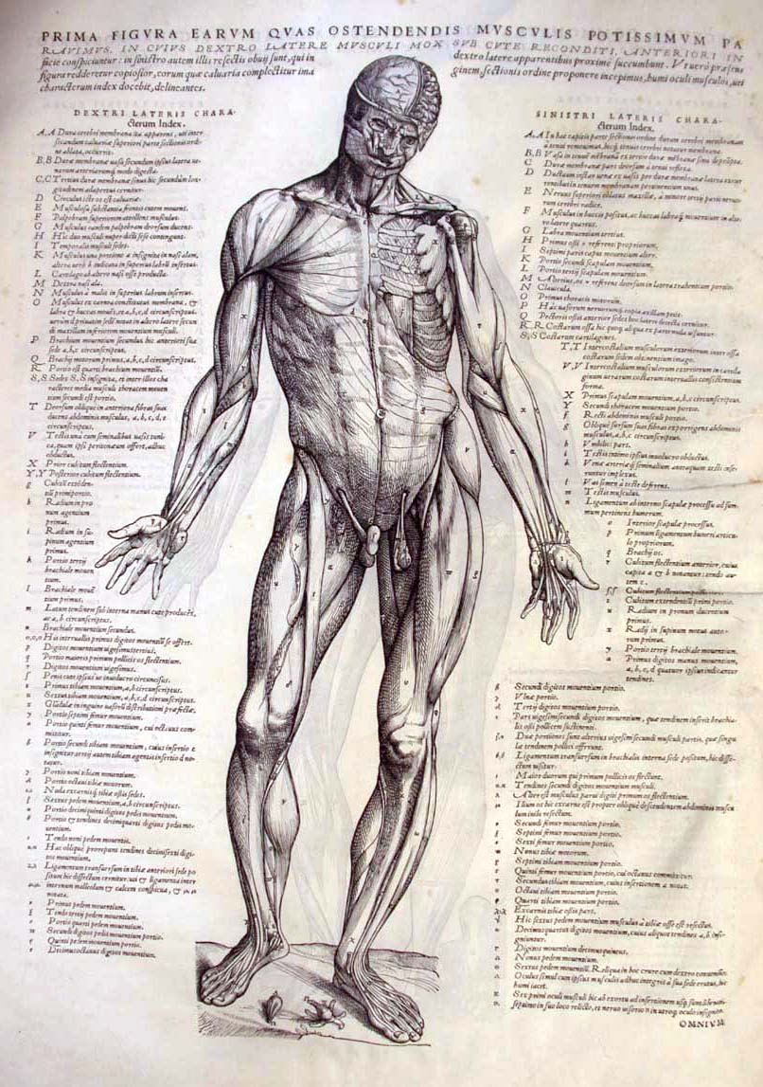
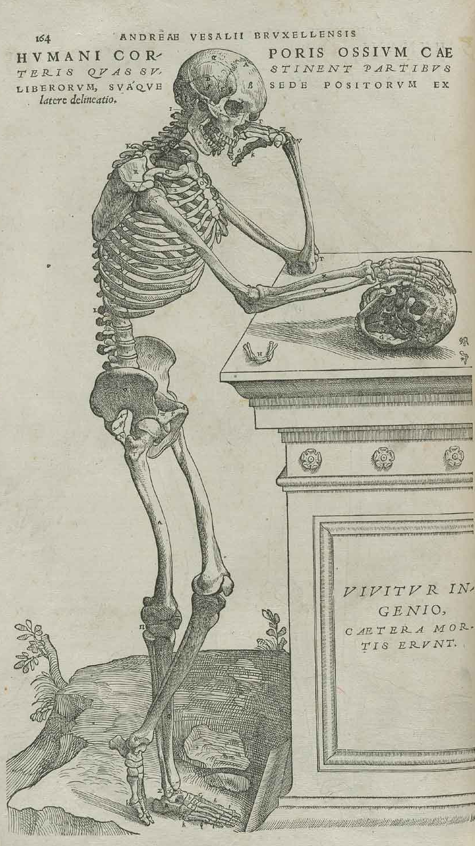
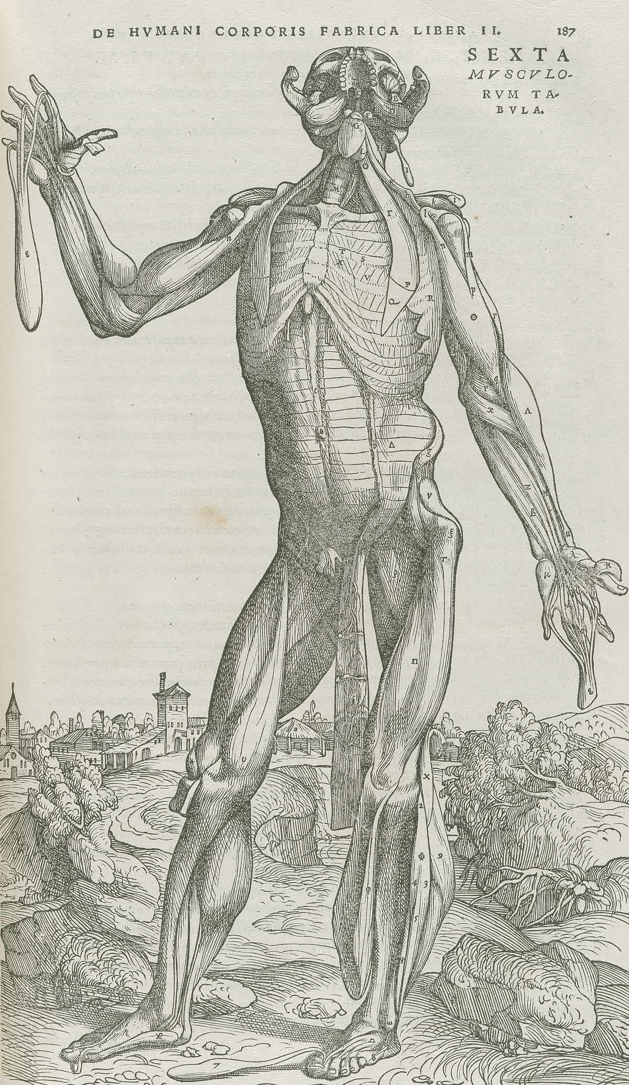
¿Por qué ilustraciones como estas fueron consideradas tan valiosas por los estudiantes de medicina durante y después del Renacimiento?

Slide 39
Lecciones de anatomía renacentista de Vesalio
Casi no se realizaron investigaciones anatómicas originales durante 1000 años después de la muerte de Galeno
A partir del 1200 en adelante se realizaron algunas disecciones, pero no muchas, porque los cirujanos dependían de los cadáveres de los criminales ejecutados, y estos eran escasos.
Además, no había forma de preservar los cuerpos, por lo que las disecciones solo se podían hacer durante el invierno, cuando las temperaturas eran bajas.
Por lo tanto, solo un número limitado de estudiantes habría tenido la experiencia de asistir a una disección.
El trabajo de Vesalio trajo una serie de cambios importantes en el estudio de la anatomía.
Más importante aún, Vesalio enfatizó repetidamente a sus estudiantes la idea de que no deben depender de las enseñanzas de los maestros de la antigüedad, sino que deben explorar el funcionamiento interno del cuerpo humano por sí mismos. La verdad está debajo de la piel y no escondida en libros polvorientos.

Slide 40
La obra de Vesalio también es famosa por sus ilustraciones detalladas y su lenguaje ciceroniano. De humani corpis fabrica es un maravilloso ejemplo del arte renacentista. Sus ilustraciones muestran las complejas formas de los músculos, el sistema nervioso, los vasos sanguíneos, los intestinos y el esqueleto. Durante el Renacimiento, eruditos y artistas de toda Europa se interesaron por las esculturas clásicas de la antigua Grecia y Roma, por lo que Vesalio aprovechó el espíritu de la época. Así contrató a varios dibujantes expertos para trabajar en las ilustraciones, incluido Jan Stephan Van Calcar, alumno del pintor Tiziano. Algunos de los diseños de la Fabrica han utilizado esculturas clásicas como modelos, como el Torso del Belvedere. En muchas de las ilustraciones, las figuras están colocadas en posiciones dramáticas y, a menudo, se encuentran frente a hermosos paisajes. En las famosas imágenes dedicadas al "hombre muscular" (una de las cuales se muestra arriba), la piel y los músculos parecen relajarse gradualmente para revelar el complicado sistema.

Slide 41
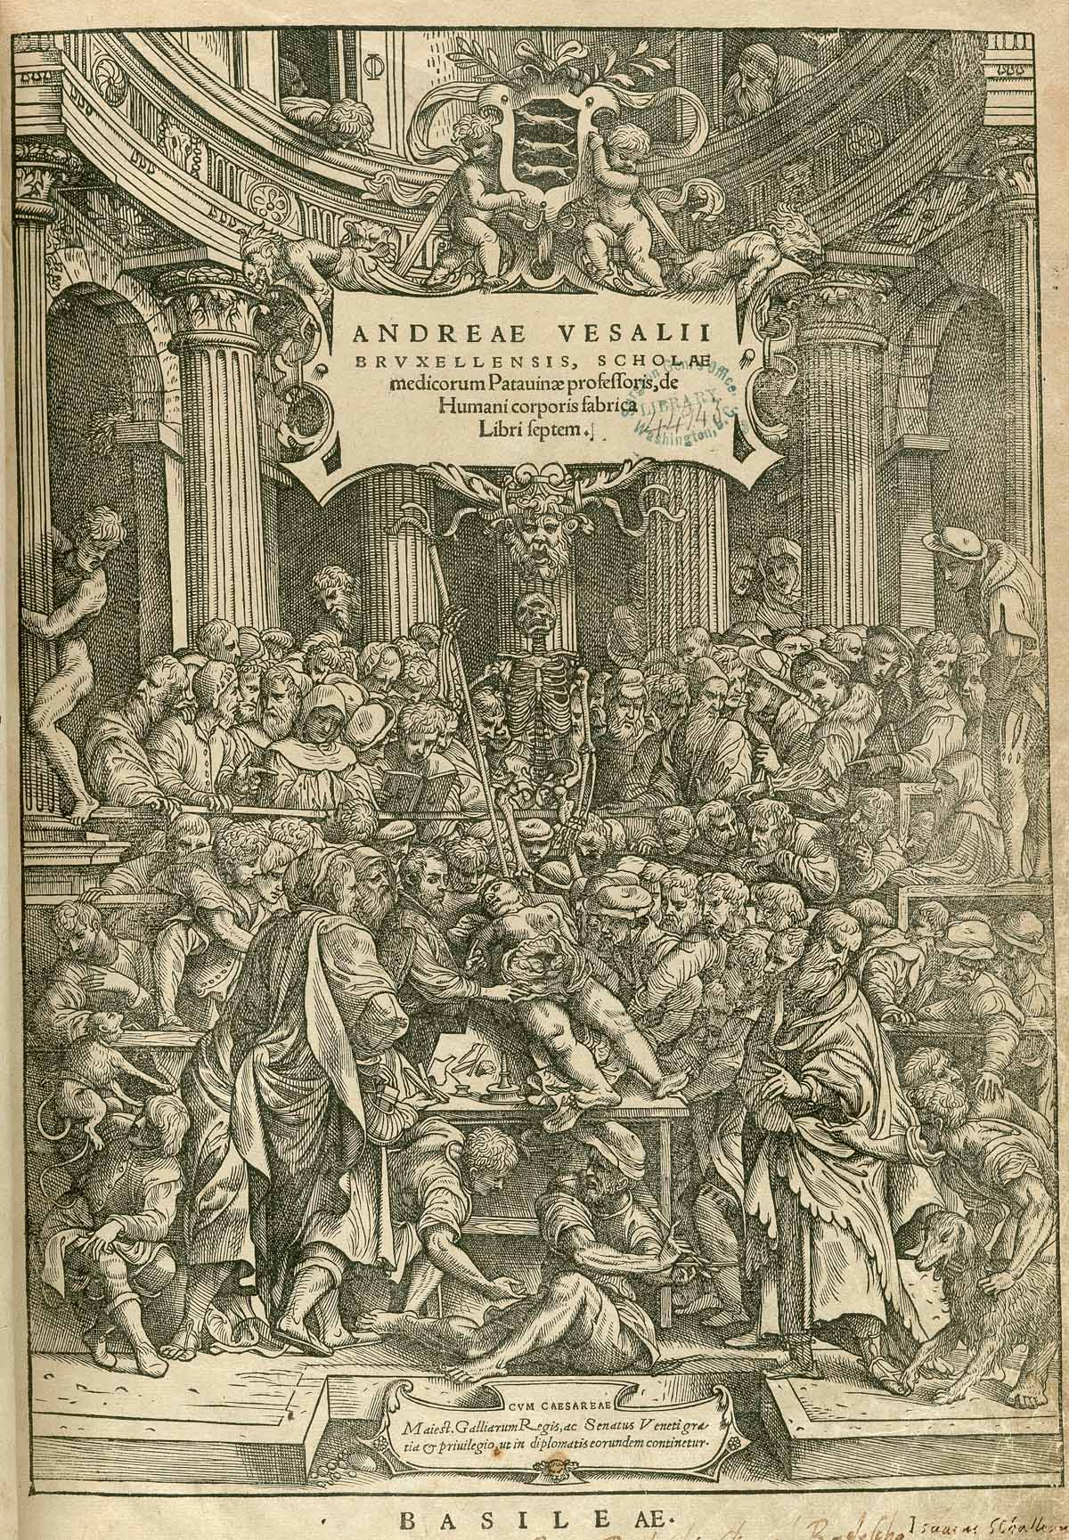
Monkey’s and other animals had been dissected since Ancient times in an attempt to understand how the human body worked. Animal anatomy is different to human anatomy though and many mistakes were made.
Los médicos antiguos diseccionaron simios creyendo que su anatomía sería la misma que las de los humanos.
Los simios ofrecieron la oportunidad de estudiar las partes activas de un cuerpo. A menudo se ha sostenido que la iglesia prohibía esta práctica. Pero no hay documentos que respalden esta creencia, por lo que se debe de creer que los motivos son mucho más complejos, y van más allá de una supuesta prohibición.
Ha habido pocos lugares en los que se realizó anatomías. Uno de ellos fue Alejandría, en Egipto, fundada en el 332 a.C. En Alejandría también se realizaron experimentos de vivisección en criminales. Pero esta práctica fue cada vez menos común hasta llegar a los días del Imperio Romano.

Slide 42
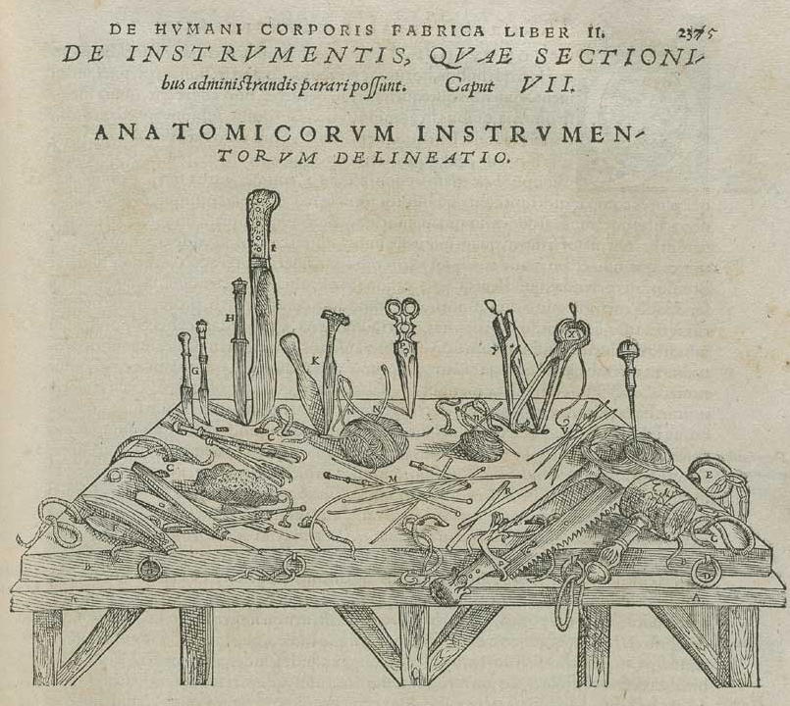
Muchos instrumentos quirúrgicos durante el Renacimiento fueron similares a los utilizados durante la Edad Media. Por ejemplo, el simple cuchillo para cortar la carne y pinzas para apartarla. Las sierras se usaron para cortar huesos y los ganchos y martillos ayudaron al cirujano a descubrir áreas que de otro modo serían inaccesibles.
A medida que avanzaba el Renacimiento se desarrollaron más herramientas. Y se volvieron más sofisticados a medida que los cirujanos realizaron disecciones y operaciones más complicadas.
Desafortunadamente, las herramientas no fueron diseñadas para limpiarse fácilmente, a menudo con mangos y accesorios elaborados. Esto significaba que la carne y la sangre permanecían en los instrumentos, lo que aumentaba el riesgo de propagar la infección de un paciente a otro. Las herramientas utilizadas en una disección (como las expuestas) podrían haber sido utilizadas posteriormente para operar a un paciente en un hospital.
¡Si los médicos del Renacimiento hubieran sabido acerca de los gérmenes!

Slide 43
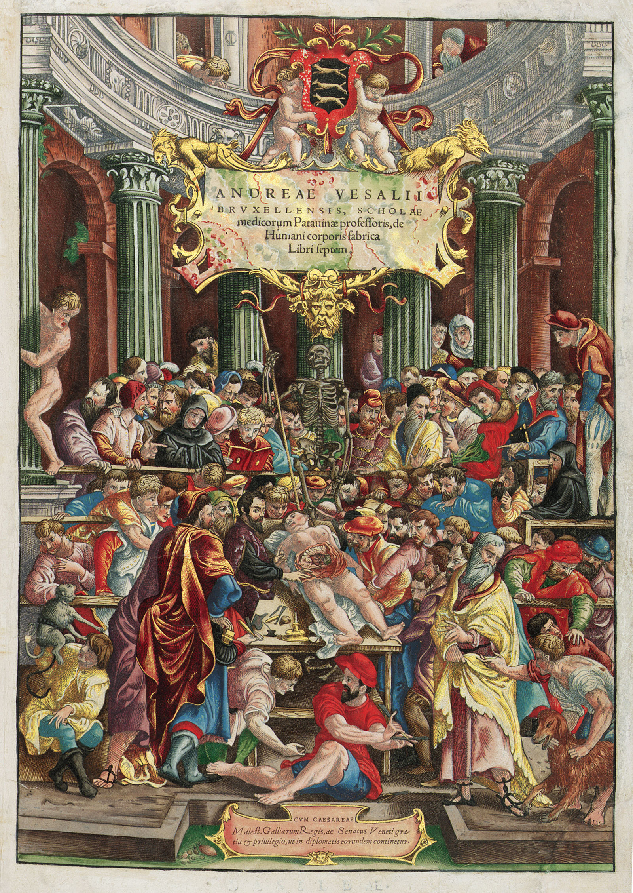
Lecciones de anatomía renacentista de Vesalio
Mientras trabajaba en su obra maestra, la Fabrica, descubrió que varias de las enseñanzas de Galeno estaban equivocadas. Se dio cuenta de que Galeno había tomado sus evidencias de cuerpos de animales y no de humanos. Al profundizar en el funcionamiento del cuerpo humano, Vesalio pudo corregir teorías previamente indiscutibles, como que la mandíbula inferior está formada por un hueso, no dos, como lo habían hecho creer los estudios en animales de Galeno.

Slide 44
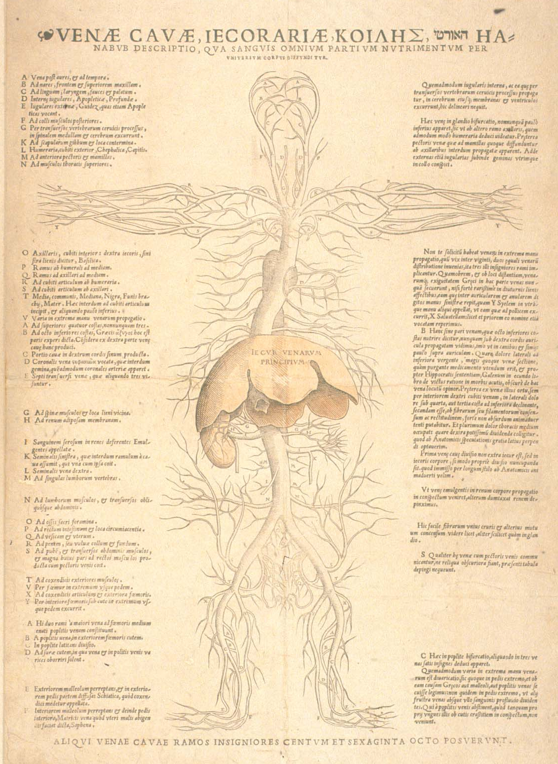
Esta diapositiva correspondiente a una de las Tabulae Anatomicae muestra una de las ideas de Galeno
El hígado se muestra como un órgano de cinco lóbulos, que es como lo había descrito Galeno. En los animales, esto habría sido cierto, pero un hígado humano tiene solo dos lóbulos.
Vesalio pudo llamar la atención sobre algunos de los errores de Galeno al mostrar sus ideas junto a las de Galeno en las Tabulae Anatomicae Sex
No rechaza abiertamente las ideas de Galeno en esta etapa, pero ha podido presentar teorías alternativas para que reflexionen anatomistas y médicos.
Image courtesy of The University of Glasgow (Special Collection)

Slide 45
En esta imagen tomada de las Tabulae anatomicae Sex se pueden observar las técnicas de etiquetado utilizadas por Vesalio. A cada parte del esqueleto se le da una letra que coincide con la descripción de esa parte del cuerpo en la columna izquierda del diagrama. Esto ha ayudado a anatomistas, médicos y estudiantes a visualizar y comprender cómo cada parte del cuerpo se conecta y trabaja en conjunto.
Image courtesy of The University of Glasgow (Special Collection)

Slide 46
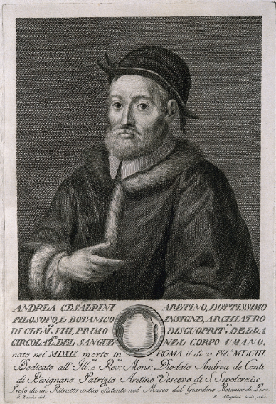
Andrea Cesalpino
Los arquetipos que justificaban el orden natural del cuerpo humano estaban estrechamente vinculados a la estructura social, el orden político y la organización jerárquica de la Iglesia católica. En este sentido, el médico italiano Andrea Cesalpino comparó, en uno de sus famosos libros, el funcionamiento de nuestro cuerpo con la organización de la sociedad. El ánima (alma) debería ser el rey y el corazón su sede:
Bene igitur Aristoteles comparavit animal rei publicae, animam autem regi, & cor regiae. Quemadmodum enim in republica administratione omnes ex regis decreto paraguntur, quanvis rex singulis operibus non intersit: sic vivunt caetera membra ex virtute cordis influente in ipsa…
Si traducimos esta imagen a un contexto religioso, podemos ver la identificación del alma (alma) con Dios, origen e impulso de todo lo que existe y, en ese caso, el corazón sería la Iglesia, la representación terrestre y sede del impulso divino

Slide 47
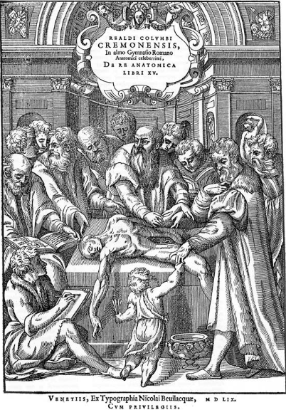

Realdo Colombo
En la cultura médica del Renacimiento también encontramos representaciones de imágenes fluviales o hidráulicas utilizadas para la representación del organismo, posiblemente provenientes de sociedades de carácter agrícola.
El anatomista italiano Realdo Colombo ofrece en su De re anatomica un ejemplo representativo de esta imagen fluvial del cuerpo proveniente del pensamiento médico clásico. Colombo, heredero de la tradición fisiológica galénica, consideró que los tres órganos principales - corazón, cerebro e hígado - "son las tres fuentes que irrigan, junto con los humores, todo el territorio de la humana fabrica.

Slide 48
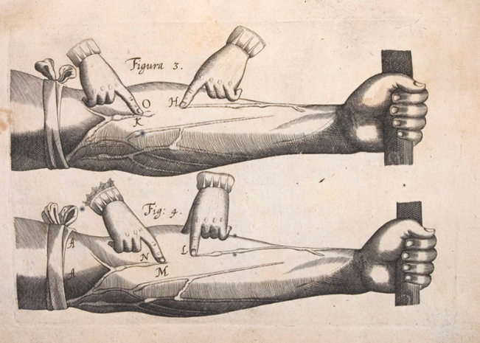
El origen de los tres fluidos generados por los tres órganos es la comida, que llega al hígado después de que se lleva a cabo la primera transformación en el estómago. Allí se genera la sangre y, una vez vitalizada en el corazón mediante un proceso calorífico, se distribuye a todas las partes a través de sistemas hidráulicos formados por las arterias, con el fin de irrigar y vivificar/fertilizar cada parte del cuerpo. Como sabemos, el mismo cuadro se encuentra en relación con la función nerviosa. En este caso, el cerebro transfiere los espíritus animales, los portadores se los sentidos y el movimiento, a través de los nervios.

Slide 49
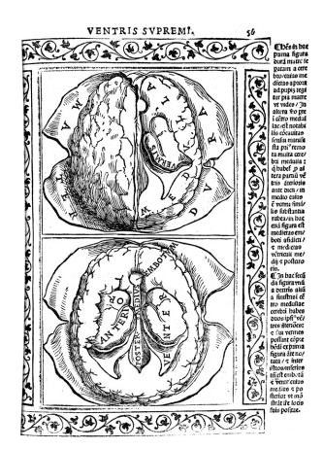

Suco nérveo
Algunos autores del Renacimiento (Olivia Sabuco) comenzaron a pensar que la transmisión del impulso nervioso (es decir, el mecanismo de distribución de los espíritus animales, portadores de facultades sensitivas y emocionales del cerebro) era posible gracias a un fluido denominado suco nérveo

Slide 50
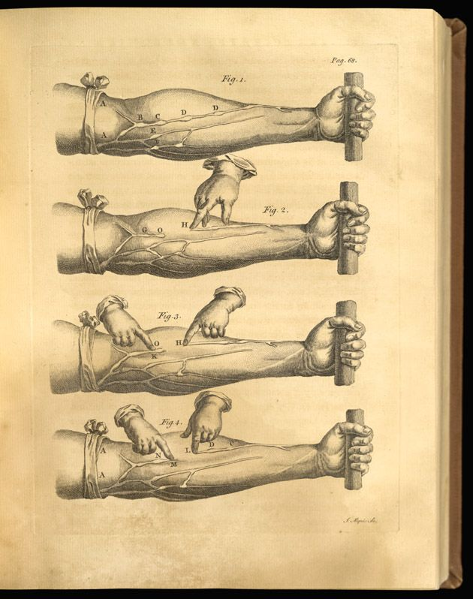

William Harvey (1578-1657)
Mostró que el corazón actúa como una bomba y describió la circulación mayor de la sangre.
Se le atribuye el inicio de la experimentación fisiológica moderna.

Slide 51
El Teatro Anatómico
Mary G. Winkler
En su obra se observan elementos que han caracterizado a la anatomía científica: filantropía, atractivo estético y agitación voyerista. Armonizar estos elementos parece haber sido siempre un desafío desde su infancia.
Las ilustraciones anatómicas reflejan la lucha por armonizar las aparentes dicotomías entre el cuerpo y el espíritu, la emoción y la razón.
Los espectadores contemporáneos pueden leer estos xilografías y aguafuertes en madera de los siglos XVI, XVII y XVIII con deleite estético, en parte porque el artista y el anatomista colaboraron en la creación de una imagen que subsumió cada horror de profanación en la necesidad de un conocimiento cada vez mayor de la naturaleza humana y del potencial humano.

Slide 52
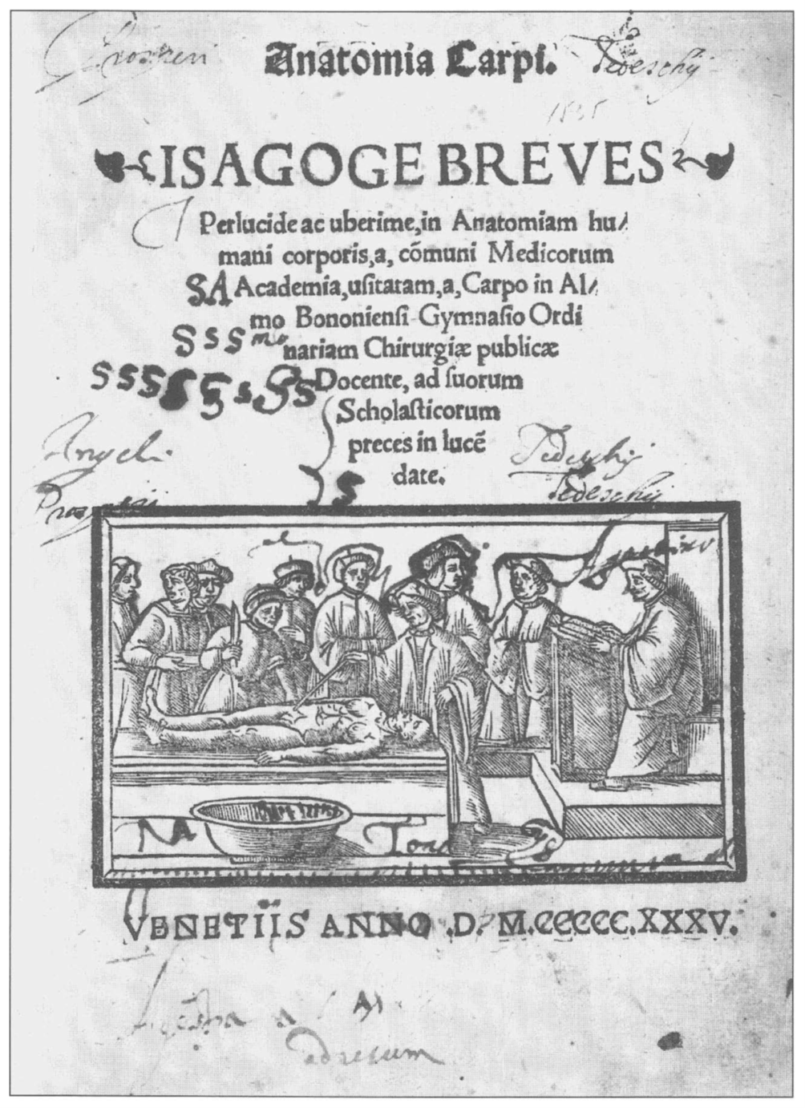
El Teatro Anatómico
La disección de humanos para el estudio anatómico se reanudó a finales de la Edad Media después de un paréntesis de siglos.
Esta imagen representa la práctica medieval tradicional de la anatomía. En ella se presenta al profesor alejado del trabajo de disección real. Desde el siglo XIII, la disección se practicaba en algunas escuelas de medicina y, a principios del siglo XIV, se había convertido en una práctica anual del plan de estudios de la escuela de cirugía de Bolonia.

Slide 53
El Teatro Anatómico
La práctica de la disección se ha ido consolidando a lo largo del tiempo. Y la colaboración entre el anatomista y el artista ha ido aumentado. Fruto de esta colaboración han sido los libros ilustrados que se han convertido en imprescindibles para la difusión del conocimiento.
La publicación de las imágenes anatómicas como las del famoso De humani corporis fabrica de Andrés Vesalio (1543), reunidas años después en el Epitome, se hicieron cada vez más conocidas.
La imaginación del artista involucrado en la actividad anatómica favoreció la aparición de nuevas metáforas y construcciones visuales.
El historiador británico Jonathan Sawday sugiere algunas de las ideas y maniobras psicológicas que legitimaron la nueva ciencia anatómica. Su argumento está basado en el testimonio del estudiante de medicina Baldasar Heseler sobre una disección realizada por Vesalio en Bolonia en 1540.

Slide 54
El Teatro Anatómico
Sawday sostiene que los anatomistas de los siglos XVI y XVII lideraron una tendencia que afirmaba la naturalidad de la disección.
En colaboración con numerosos artistas, los anatomistas se alejaron cada vez más de su conexión inicial con el verdugo, y adoptaron el papel de defensores de una nueva ciencia en la que trabajarían junto al cadáver para revelar el conocimiento de la naturaleza a la humanidad.
Los anatomistas se atribuyeron un rol religioso o cuasi sacerdotal.
Las primeras disecciones públicas por sondear la esencia de la humanidad fueron teatrales.
Los primeros anatomistas y sus audiencias entendieron que la disección, como el teatro dramático, ofrecía un espectáculo visual con una lección verbal: ¡Oyente, aprende por ti mismo! Las ilustraciones tenían como objetivo demostrar la solemne tarea del anatomista. Él y su cadáver ofrecerían al público conocimiento de sí mismos.

Slide 55
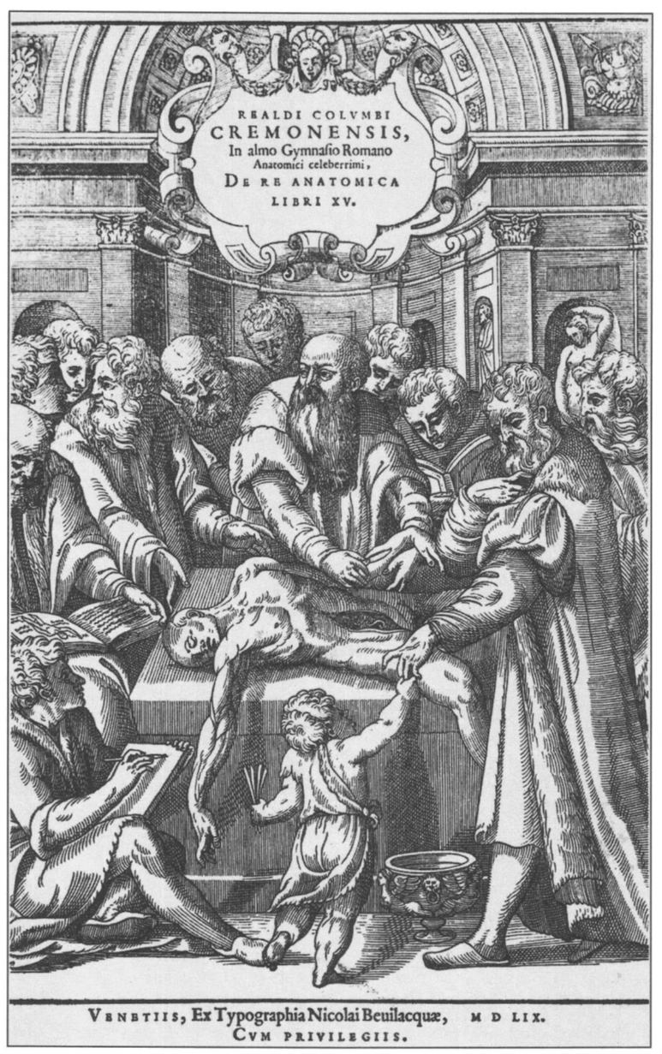
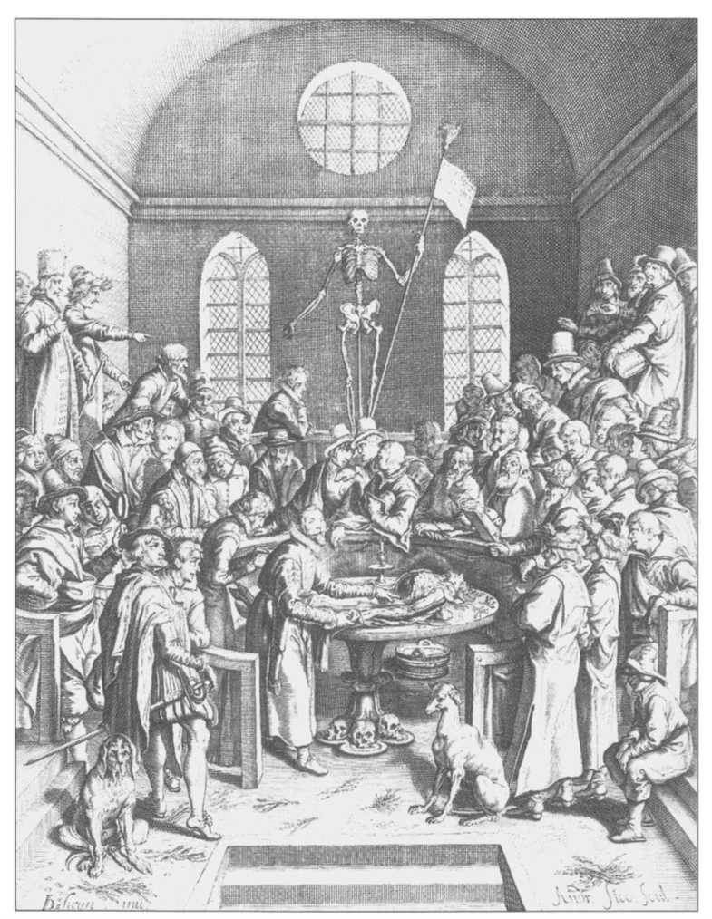
El Teatro Anatómico
Las ilustraciones son todas de libros anatómicos de las colecciones Blocker de la biblioteca médica Moody de la rama médica de la Universidad de Texas, en Galveston.
Las imágenes de esta diapositiva y las tablas que siguen a continuación no son representaciones de una actividad clandestina o prohibida. Por el contrario, cada una, a su manera, representa un acto público, dramático e incluso teatral (ver Figuras 1 y 2).

Slide 56
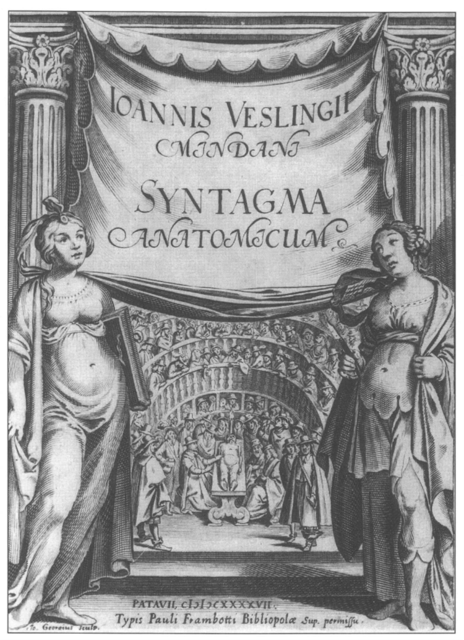
El Teatro Anatómico
Las ilustraciones responden al aumento de estructuras construidas específicamente para la disección anatómica, como el famoso teatro de Padua (1594), pero también se asemejan a decorados, como el hermoso Teatro Olímpico en Vicenza de Andrea Palladio (ver Figuras 3 y 4, en la siguiente diapositiva).
Tanto los teatros palladianos como los teatros médicos rinden homenaje directo a los anfiteatros del Imperio Romano.

Slide 57
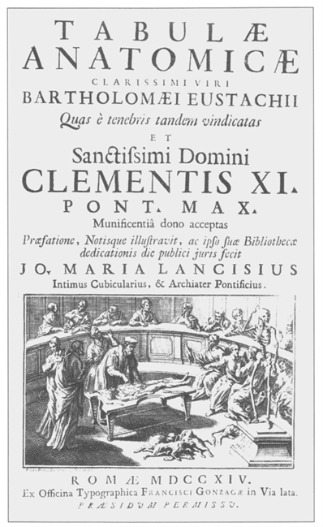
El Teatro Anatómico
Esta escena (figura 4) muestra una estructura de un anfiteatro permanente
Como en la Figura 2, el esqueleto preside la disección
La inscripción en la base del podio sugiere su función: "Laceros iuvat ire per artus" " Le gusta andar sobre sus miembros desgarrados " ['(el esqueleto) ayuda a conocer las extremidades laceradas (es decir, disecadas).

Slide 58
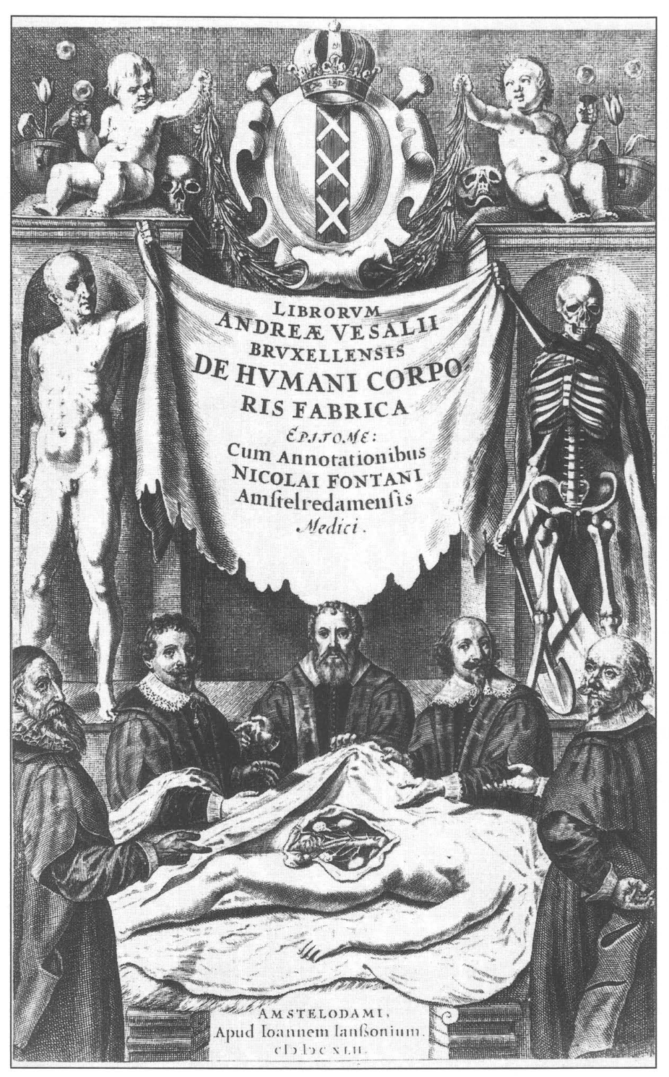
El Teatro Anatómico después del Renacimiento
En algunas ilustraciones, la disección se escenifica de tal manera que convierte al lector en un espectador o un aficionado al teatro.
Es digno de mención el cadáver femenino, así como el elaborado telón de fondo del acto académico.
Los querubines con sus tubos de burbujas, tulipanes y calaveras recuerdan al lector la vanidad del esfuerzo humano y la fugacidad del tiempo.
Amsterdam, 1642

Slide 59
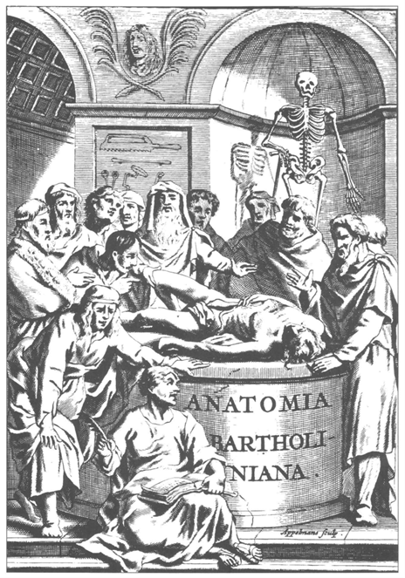
El Teatro Anatómico después del Renacimiento
Estilo del clasicismo renacentista para dar autoridad a la lección anatómica
Los personajes, vestidos como en la antigüedad, con gestos teatrales, casi parecen realizar un ritual
Leiden, 1673

Slide 60

El Teatro Anatómico después del Renacimiento
Otros ofrecen un acto dramático que se representa desde un proscenio.
Se trata de una interpretación inusual del tema. Cortinas a los lados para crear una perspectiva de profundidad. Las herramientas de disección se muestran delante del escenario. Los actores principales son un cadáver y una figura femenina con ropaje clásico.
Amsterdam,1734

Slide 61

El Teatro Anatómico después del Renacimiento
En este caso, el escenario y el título del libro son objetos de invención artística.
El artista ha creado un cuadro teatral para acompañar las imágenes anatómicas
París, 1758

Slide 62

El Teatro Anatómico después del Renacimiento
Un artista incluso incluyó máscaras de comedia y tragedia para hacer evidente lo que otros solo sugirieron
Las ilustraciones mezclan ideología, fantasía y realidad, pero registran un aspecto de la práctica real que hoy podríamos encontrar irrespetuoso o incluso repugnante por haber sido eventos públicos y ceremoniales.

